Slide 1
Asertividad
Por: Alma Gaby

Slide 2
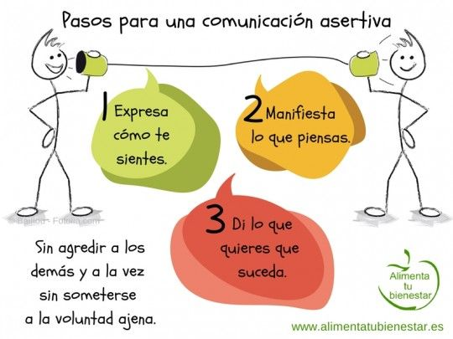
¿Qué es?
El concepto de asertividad, de todos modos, se emplea en referencia a una estrategia comunicativa que se ubica en el medio de dos conductas que resultan opuestas y que son la pasividad y la agresividad.
Afirmación de la propia personalidad.

Slide 3
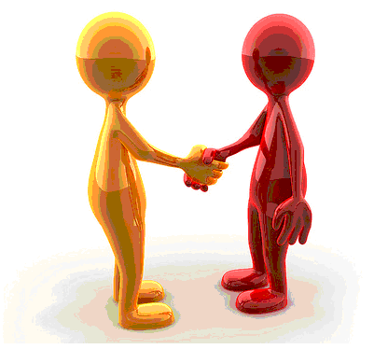
Asertividad en la vida
En todos los aspectos de nuestra existencia se considera que es importante tener la capacidad de ser asertivo. No obstante, los psicólogos establecen que uno de los ámbitos donde se hace más vital el gozar de dicha habilidad es en el campo profesional y laboral donde cada día hay que cumplir una serie de retos para alcanzar los objetivos marcados.

Slide 4
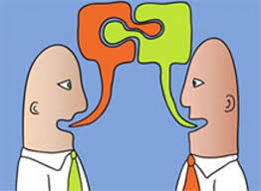
Competencia laboral
Asertividad

Slide 5

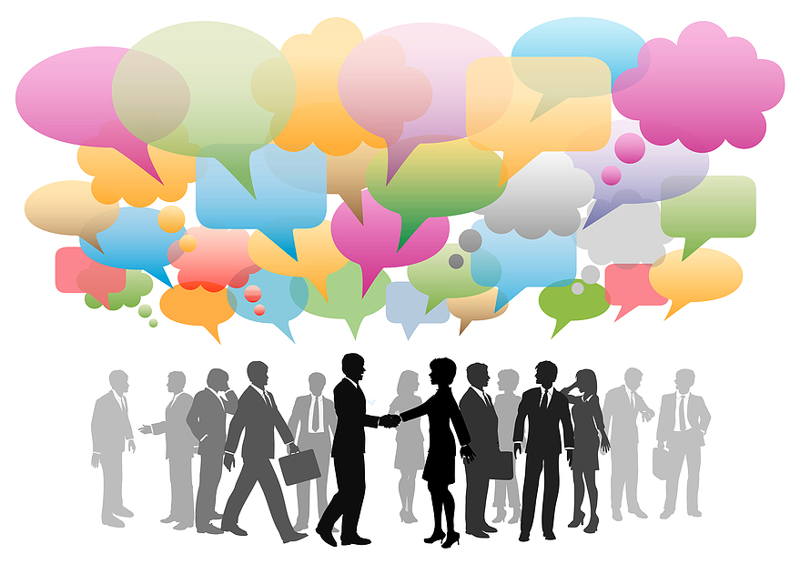
¿En qué áreas influye?
Personal
Social
Laboral

Slide 6
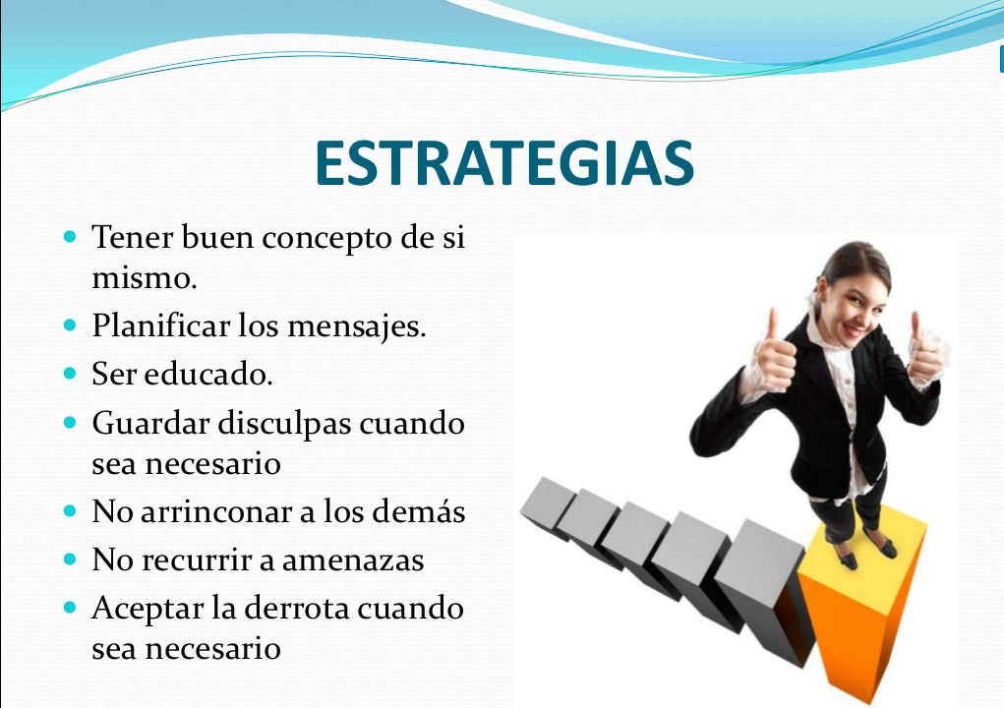

Slide 7
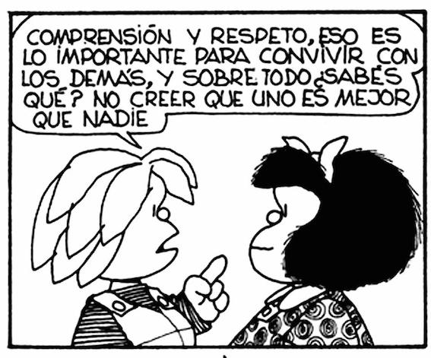
Bondades de ser asertivo en el trabajo.
¿Qué sí?
Buen clima de trabajo.
Objetivos mejor planteados.
Gratificación personal de haber hecho lo necesario.
Aceptar con integridad los hechos.
¿Qué no?
Satisfacer nuestras necesidades laborales.

Slide 8
Oposición asertiva Aceptación asertiva

Slide 9
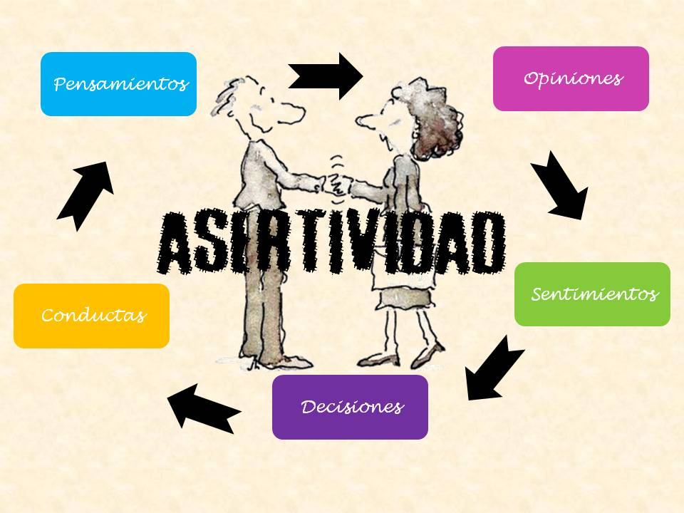
Ventajas de ser asertivo
1. Te ayuda a ser concreto.
2. Aprendes a controlar tus emociones.
3. No siempre se puede estar de acuerdo.
4. Defender las ideas sin ser agresivo.
5. Genera mayor autoconfianza.
6. Aprendes a romper esquemas.
7. Tu lenguaje corporal se impondrá

Slide 10

https://www.youtube.com/watch?v=itBLSKocD4o

Slide 11
Pasos para construir un diálogo asertivo
Describir los hechos concretos.
Manifestar nuestros sentimientos y pensamientos.
Pedir de forma concreta y operativa lo que queremos que haga.
Especificar las consecuencias.

Slide 12
Tarea, desarrollar 1 diálogo para cada uno de los siguientes problemas. Entrega próximo lunes.
Un amigo acaba llega a cenar, pero una hora más tarde de lo que había dicho. No ha llamado para avisar que se retrasaría. Estás irritado por la tardanza.
Un compañero de trabajo te da constantemente su trabajo para que lo hagas. Decides terminar con esta situación. Puedes crear la situación preguntándole como lleva su trabajo o esperar a que el la cree cuando te pida otra vez a le ayudes haciéndole algo.
Vas a un restaurante a cenar. Cuando el camarero trae lo que has pedido, te das cuenta de que la copa está sucia, con marcas de pintura de labios de otra persona. Se trata de llevarse bien con el camarero para que nos sirva bien, pero eso no es un buen servicio, podrías:

Slide 13

Gracias por su atención.

